Slide 1
第14章 智能式传感器
14.1 概述
14.2 传感器的智能化
14.3 集成智能传感器

Slide 2
14.1 概 述 14.1.1 智能式传感器的概述 智能式传感器(Intelligentsensor或Smartsensor)自20世纪70年代初出现以来，随着微处理器技术的迅猛发展及测控系统自动化、智能化的发展，要求传感器准确度高、可靠性高、稳定性好，而且具备一定的数据处理能力，并能够自检、自校、自补偿。传统的传感器已不能满足这样的要求。另外，为制造高性能的传感器，光靠改进材料工艺也很困难，需要利用计算机技术与传感器技术相结合来弥补其性能的不足。计算机技术使传感器技术发生了巨大的变革，微处理器

Slide 3
(或微计算机)和传感器相结合，产生了功能强大的智能式传感器。所谓智能式传感器，就是一种带有微处理机的，兼有信息检测、信号处理、信息记忆、逻辑思维与判断功能的传感器。 传感器与微处理机结合可以通过以下两个途径来实现：一是采用微处理机或微型计算机系统以强化和提高传统传感器的功能，即传感器与微处理机可分为两个独立部分，传感器的输出信号经处理和转化后由接口送到微处理机部分进行运算处理。这就是我们指的一般意义上的智能传感器，又称传感器的智能化。二是借助于半导体技术把传感器部分与

Slide 4
信号预处理电路、输入输出接口、微处理器等制作在同一块芯片上，即成为大规模集成电路智能传感器，简称集成智能传感器。集成智能传感器具有多功能、一体化、精度高、适宜于大批量生产、体积小和便于使用等优点，它是传感器发展的必然趋势，它的实现将取决于半导体集成化工艺水平的提高与发展。

Slide 5
就目前来看，已有少数以组合形式出现的智能传感器作为产品投入市场，如美国Honeywell公司推出的DSTJ－3000型硅压阻式智能传感器，ParScientific公司的1000系列数字式石英智能传感器。我国也着手智能传感器的开发与研究，主要是在现有使用的传感器中，采用先进的微处理机和微型计算机系统，使之完成第一类途径的智能化。 智能传感器因其在功能、精度、可靠性上较普通传感器有很大提高，已经成为传感器研究开发的热点。近年来，随着传感器技术和微电子技术的发展，智能传感器技术也发展很快。发展高性能的以硅材料为主的各种智能传感器已成为必然。

Slide 6
14.1.2 智能传感器的功能和构成 无论是传感器的智能化，还是集成智能化传感器，都是带有微机的兼具检测信息和处理信息功能的传感器，可统称为智能式传感器。和传统的传感器相比，智能化传感器具有以下功能： ①具有逻辑判断、统计处理功能。可对检测数据进行分析、统计和修正，还可进行线性、非线性、温度、噪声、响应时间、交叉感应以及缓慢漂移等的误差补偿，提高了测 量准确度。

Slide 7
②具有自诊断、自校准功能。可在接通电源时进行开机自检，可在工作中进行运行自检，并可实时自行诊断测试，以确定哪一组件有故障，提高了工作可靠性。 ③具有自适应、自调整功能。可根据待测物理量的数值大小及变化情况自动选择检测量程和测量方式，提高了检测适用性。 ④具有组态功能。可实现多传感器、多参数的复合测量，扩大了检测与使用范围。 ⑤具有记忆、存储功能。可进行检测数据的随时存取，加快了信息的处理速度。

Slide 8
⑥具有数据通信功能。智能化传感器具有数据通信接口，能与计算机直接联机，相互交换信息，提高了信息处理的质量。 计算机软件在智能传感器中起着举足轻重的作用。由于“电脑”的加入，智能传感器可通过各种软件对信息检测过程进行管理和调节，使之工作在最佳状态，从而增强了传感器的功能，提升了传感器的性能。此外，利用计算机软件能够实现硬件难以实现的功能，因为以软件代替部分硬件，可降低传感器的制作难度。 智能式传感器系统一般构成框图如图14-1所示。其中作为系统“大脑”的微型计算机，可以是单片机、单板机，也可以是微型计算机系统。

Slide 9
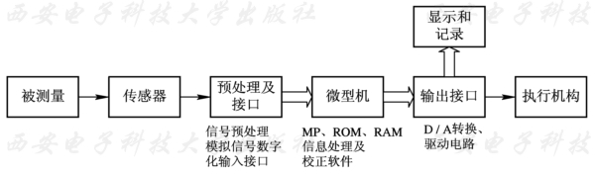
图14-1 智能传感器的结构框图

Slide 10
14.2 传感器的智能化 14.2.1 传感器的智能化概念 传感器的智能化指传感器与微处理机可分为两个独立部分，传感器的输出信号经处理和转化后由接口送入微处理机部分进行运算处理。这类智能传感器主要由传感器、微处理器及其相关电路组成。传感器将被测的物理量转换成相应的电信号，送到信号调理电路中，进行滤波、放大、模－数转换后，送到微处理机中。微处理机是智能传感器的核心，它不但可以对传感器测量数据进行计算、存储、数据处理，还可以通过反馈回路对传感器进行调节。由于微处理机充分发挥各种软件的功能，可以完成硬件难以完成的任务，从而大大降低了传感器制造的难度，提高了传感器的性能，降低了成本。

Slide 11
微型计算机或微处理机是智能式传感器的核心。传感器的信号经一定的硬件电路处理后，以数字信号的形式进入计算机，于是计算机即可根据其内存中驻留的软件实现对测量过程的各种控制、逻辑判断和数据处理以及信息输送等功能，从而使传感器获得智能。 在智能传感器中，其控制功能、数据处理功能和数据传输功能尤为重要。实际上，为了使智能式传感器真正具有智能，控制功能就应该包括：键盘控制功能、量程自动切换功能、多路与多路通道切换功能、数据极限判断与越限报警功能、自诊断与自校正功能。例如为使智能式传感器具有自校正功能，在传感器系统设计时，可考虑预留一路模拟量输入

Slide 12
通道作自校正用，然后通过计算机编程实现自校正。该程序执行步骤为：所用微机先向Ｄ/Ａ转换口输出一个定值(固定代码)，经DAC变换为对应的模拟电压值，再送到Ａ/Ｄ通路的自校正输入端。此后，由微机启动ADC，待Ａ/Ｄ转换结束，再取回转换结果值，并与原送出的代码进行比较。如结果相符或误差在允许范围内，则认为自校正功能正常。若感觉仅在一点上进行自校正还不能说明问题，可以设置2～3个自校正点，如可设置其零点、中点及满刻度点为自校正点，并分三次比较。通过比较和判断，确定输入、输出以及接口等是否正常。

Slide 13
在数据处理功能方面，智能式传感器须具备标度变换功能、函数运算功能、系统误差消除功能、随机误差处理功能以及信号合理性判断功能。在数据传输功能方面，智能式传感器应实现各传感器之间或与其它微机系统的信息交换及传输。数据传输可采用并行和串行两种方式，无论采用哪种传输方式，都要在传送的双方配置相同的标准接口。IEEE－488总线和RS232总线在并行和串行两种数据传送方式中，分别可起重要作用。

Slide 14
14.2.2 传感器的智能化实例 下面以智能式应力传感器为例来说明传感器的智能化典型结构和功能，智能式应力传感器包含硬件结构和软件结构两大部分。图14-2是智能式应力传感器的硬件结构图。智能式应力传感器用于测量飞机机翼上各个关键部位的应力大小，并判断机翼的工作状态是否正常以及故障情况。它共有6路应力传感器和1路温度传感器，其中每一路应力传感器由4个应变片构成的全桥电路和前级放大器组成，用于测量应力大小。温度传感器用于测量环境温度，从而对应力传感器进行误差修正。采用8031单片机作为数据处理和控制单元。多路开关根据单片机发出的命令轮流选通各个传感器通道，0通道作为温度传感器通道，1～6通道分别为6个应力传感器通道。程控放大器则在单片机的命令下分别选择不同的放大倍数对各路信号进行放大。该智能式传感器具有较强的自适应能力，它可以判断工作环境因素的变化，进行必要的修正，以保证测量的准确性。

Slide 15
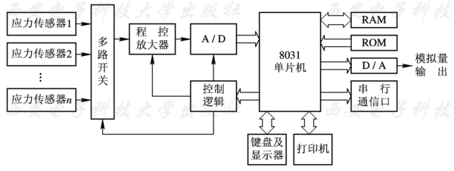
图14-2 智能式应力传感器的硬件结构图

Slide 16
智能式应力传感器具有测量、程控放大、转换、处理、模拟量输出、打印键盘监控及通过串口与计算机通信的功能。其软件采用模块化和结构化的设计方法，软件结构如图14-3所示。主程序模块完成自检、初始化、通道选择以及各个功能模块调用的功能。其中信号采集模块主要完成数据滤波、非线性补偿、信号处理、误差修正以及检索查表等功能。故障诊断模块的任务是对各个应力传感器的信号进行分析，判断飞机机翼的工作状态及是否存在损伤或故障。键盘输入及显示模块具有以下任务：

Slide 17
①查询是否有键按下，若有键按下则反馈给主程序模块，主程序模块根据键意执行或调用相应的功能模块； ②显示各路传感器的数据和工作状态。输出打印模块主要控制模拟量输出以及控制打印机完成打印任务。通信模块主要控制RS232串行通信口和上位微机通信。

Slide 18
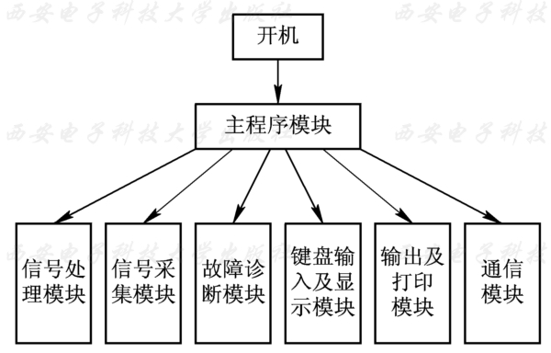
图14-3 智能式应力传感器的软件结构图

Slide 19
14.3 集成智能传感器 集成智能传感器的概念提出来仅仅10余年，但近年来发展很快。集成智能传感器主要是指利用集成电路工艺和微机械技术将传感器敏感元件与功能强大的电子线路集成在同一芯片上(或二次集成在同一外壳内)，通常具有信号提取、信号处理、逻辑判断、双向通信、决策、量程切换、自检、自校准、自补偿、自诊断、计算等功能。和经典的传感器相比，集成智能传感器具有体积小、成本低、功耗小、速度快、可靠性高、精度高以及功能强等优点。集成智能传感器的优点使它成为目前传感器研究的热点和传感器发展的主要方向，必将主宰本世纪的传感器市场。

Slide 20
14.3.1 集成智能传感器的发展方向 集成电路和微机械工艺促进了传感器技术的发展，改变了传感器作为单纯物理量转换的传统概念。目前，传感器的发展主要集中在集成化和智能化两个方面。 传感器的集成化是指将多个功能相同或不同的敏感器件制作在同一个芯片上构成传感器阵列。集成化主要有三个方面的含义：一是将多个功能完全相同的敏感单元集成在同一个芯片上，用来测量被测量的空间分布信息，例如压力传感器阵列或我们熟知的CCD器件；二是对多个结构相同、功能相近的敏感单元进行集成，例如将不同气敏传感元集成在一起组成“电子鼻”，利用各种敏感元对不同气体的交叉敏感

Slide 21
效应，采用神经网络模式识别等先进数据处理技术，可以对组成混合气体的各种成分同时监测，得到混合气体的组成信息，同时提高气敏传感器的测量精度;这层含义上的集成还有一种情况是将不同量程的传感元集成在一起，可以根据待测量的大小在各个传感元之间切换，在保证测量精度的同时，扩大传感器的测量范围；三是指对不同类型的传感器进行集成，例如集成有压力、温度、湿度、流量、加速度、化学等敏感单元的传感器，能同时测到环境中的物理特性或化学参量，用来对环境进行监测。

Slide 22
集成电路和各种传感器的特征尺寸已达到亚微米和深亚微米量级，由于非电子元件接口未能做到同等尺寸而限制了其体积、重量、价格等的减小。智能化是将传感器(或传感器阵列)与信号处理电路和控制电路集成在同一芯片上。系统能够通过电路进行信号提取和信号处理，根据具体情况自主地对整个传感器系统进行自检、自校准和自诊断，并能根据待测物理量的大小及变化情况自动选择量程和测量工作方式。和经典的传感器相比，集成智能传感器能够减小系统的体积，降低制造成本，提高测量精度，增强传感器功能，是目前国际上传感器研究的热点，也是未来传感器发展的主流。

Slide 23
14.3.2 智能传感器的研究热点 1. 物理转化机理 理论上讲，有很多种物理效应可以将待测物理量转换为电学量。在智能传感器出现之前，为了数据读取的方便，人们选择物理转化机理时，被迫优先选择那些输入—输出传递函数为线性的转化机理，而舍弃掉其它传递函数为非线性，但具有长期稳定性、精确性等性质的转换机理或材料。由于智能传感器可以很容易对非线性的传递函数进行校正，得到一个线性度非常好的输出结果，从而消除了非线性传递函数对传感器应用的制约，因此一些科研工作者正在对这些稳定性好、精确度高、灵敏度高的转换机理或材料重新进行研究。例如，谐振式传感器具有高稳定性、高精度、准数字化输出等许多优点，但以前频率信号检测需要 较复杂的设备，限制了谐振式传感器的应用和发展，现在利用同一硅片上集成的检测电路，可以迅速提取频率信号，使得谐振式微机械传感器成为国际上传感器领域的一个研究热点。

Slide 24
2. 数据融合理论 数据融合是智能传感器理论的重要领域，也是各国研究的热点。数据融合通过分析各个传感器的信息，来获得更可靠、更有效、更完整的信息，并依据一定的原则进行判断， 作出正确的结论。对于由多个传感器组成的阵列，数据融合技术能够充分发挥各个传感器的特点，利用其互补性、冗余性，提高测量信息的精度和可靠性，延长系统的使用寿命，进而实现识别、判断和决策。

Slide 25
多传感器系统的融合中心接收各传感器的输入信息，得到一个基于多传感器决策的联合概率密度函数，然后按一定的准则作出最后决策。融合中心常用的融合方法有错误率最小化法、NP法、自适应增强学习法、广义证据处理法等等。传感器数据融合是传感器技术、模式识别、人工智能、模糊理论、概率统计等交叉的新兴学科，目前还有许多问题没有解决，如最优的分布检测方法、数据融合的分布式处理结构、基于模糊理论的融合方法、神经网络应用于多传感器系统、多传感器信号之间的相互耦合、系统功能配置及冗余优化设计等，这些问题也是当今数据融合理论的研究热点。

Slide 26
3.CMOS工艺兼容的传感器制造与集成封装技术 集成式微型智能传感器是受集成电路制作工艺的牵引而发展起来的，如何充分利用已经行之有效的大规模集成电路制作技术，是智能传感器降低成本，提高质量，增加效益，批量生产的最可行，最有效的途径。但传统的微机械传感器制作工艺与CMOS工艺兼容性较差。为了保证加工应力能完全松弛，微机械结构需要长时间的高温退火；而为了成功地实施必要的曝光，CMOS技术需要非常平整的表面，这就造成了矛盾。因为如果先完成机械加工工序，基底的平面性将会有所牺牲；如果先完成CMOS工序，基底将经受高温退火。

Slide 27
这使得传感器敏感单元与大规模集成电路进行单片集成时产生困难，限制了智能传感器向体积缩小、成本降低与生产效率提高的方向发展。为了解决这个“瓶颈”问题，目前在研究二次集成技术的同时，智能传感器的工艺研究热点集中在研制与CMOS工艺兼容的各种传感器结构及其制造工艺流程上。 如前所述，由于非电子元件接口未能做到同等尺寸缩微，因而限制了其体积、重量等的减小。当前，集成式微型智能传感器正朝着更高功效及轻、薄、短、小的方向发展，传统的封装技术将无法满足这些需求。对于新的集成式微型智能传感器来说，有关分离和封装问题可能是其商品化的最大障碍。现阶段，制造微机械的加工设备和工艺与制造IC的

Slide 28
设备和工艺是紧密匹配的，但是，封装技术还未能达到同样高的匹配水准。虽然单片集成式微型智能传感器商品化的成功已能对传统的封装技术产生一定程度的影响，但仍需要进行广泛的改进和提高。因此，一些新封装技术的研究和开发已越来越得到人们的重视，开发更先进的封装形式及其技术也成为集成式微型智能传感器制造相关技术的研究热点。

Slide 29
14.3.3 集成智能传感器系统举例 从前面讨论可知，智能传感器是“电五官”与“微电脑”的有机结合，对外界信息具有检测、判断、自诊断、数据处理和自适应能力的集成一体化的多功能传感器。这种传感器还具有与主机自动对话、自行选择最佳方案的能力。它还能将已取得的大量数据进行分割处理，实现远距离、高速度、高精度的传输。目前，这类传感器虽然尚处于研究开发阶段，但是已出现不少实用的智能传感器。

Slide 30
1.混合集成压力智能传感器 混合集成压力智能传感器是采用二次集成技术制造的混合智能传感器，图14-4是混合智能传感器的组成框图，即在同一个管壳内封装了微控制器、检测环境参数的各种传感元件、连接传感元件和控制器的各种接口/读出电路、电源管理器、晶振、电池、无线发送器等电路及器件，具有数据处理功能，并且可以根据环境参数的变化情况，自主地开始测量或者改变测试频率，具有了智能化的特点。智能传感器系统的核心是Motorola公司的68HC11微控制器(MCU)，其中包含有内存、八位Ａ/Ｄ、时序电路、串行通信电路。MCU与前台传感器间内部数据传递通过内部总线进行。传感系统

Slide 31
包括了温度传感器、压力传感器阵列、加速度传感器阵列、启动加速度计阵列、湿度传感器等多种传感器或传感器阵列。MCU将传感器的测量数据转换为标准格式，并对数据进行储存，然后通过系统内的无线发送器或RS232接口传送出去。传感器由6Ｖ电池供电，功耗小于700μＷ，至少能够连续工作180天。整个智能传感器微系统的体积仅仅为5cm³，相当于一个火柴盒那么大。

Slide 32
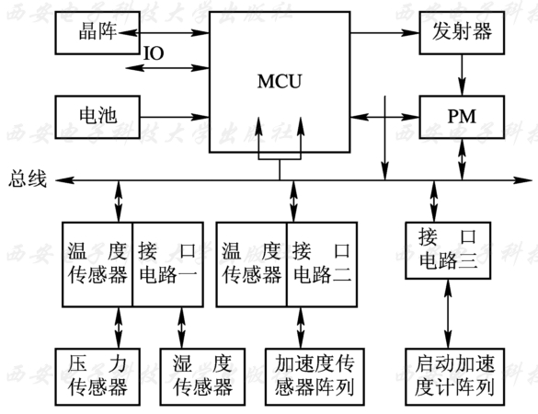
图14-4 混合智能传感器组成框图

Slide 33
美国Honeywell公司研制的DSTJ—3000智能压差压力传感器，能在同一块半导体基片上用离子注入法配置扩散了压差、静压和温度三个敏感元件。整个传感器还包含转换器，多路转换器，脉冲调制器，微处理器和数字量输出接口等，并在EPROM中装有该传感器的特性数据，以实现非线性补偿。其结构也类同上述框架。 

Slide 34
2.多路光谱分析传感器 多路光谱分析传感器是目前投入使用的微电脑型传感器。这种传感器利用CCD(电荷耦合器件)二维阵列摄像仪，将检测图像转换成时序的视频信号，在电子电路中产生与空间滤 波器相应的同步信号，再与视频信号相乘后积分，改变空间滤波器参数，移动滤波器光栅以提高灵敏度，来实现二维自适应图像传感的目的。它由光学系统和微型计算机的CPU构成，其结构如图14-5所示。 多路光谱分析传感器可以装在人造卫星上，对地面进行多路光谱分析。测量获得的数据直接由CPU进行分析和统计处理，然后输送出有关地质、气象等各种情报。

Slide 35
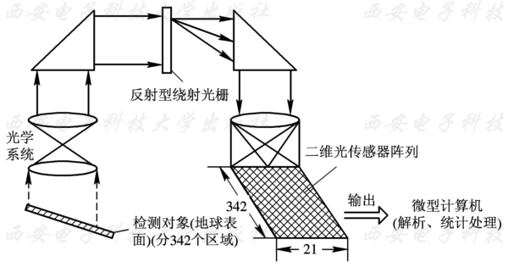
图14-5 多路光谱分析传感器的结构示意图

Slide 36
3.三维多功能单片智能传感器 目前已开发的三维多功能的单片智能传感器，是把传感器、数据传送、存储及运算模块集成为以硅片为基础的超大规模集成电路的智能传感器。它已将平面集成发展成三维集成，实现了多层结构，如图14-6所示。在硅片上分层集成了敏感元件、电源、记忆、传输等多个部分，日本的3DIC研制计划中设计的视觉传感器就是一例。它将光电转换等检测功能和特征抽取等信息处理功能集成在一硅基片上。其基本工艺过程是先在硅衬底上制成二维集成电路，然后在上面依次用CDV法淀积SiO₂层，腐蚀SiO₂后再用CDV法淀积多晶硅，再用激光退火晶化形成第二层硅片，在第二层硅片上

Slide 37
制成二维集成电路，依次一层一层地做成3DIC。目前用这种技术已制成两层10bit线性图像传感器，上面一层是PN结光敏二极管，下面一层是信号处理电路，其光谱效应线宽为400～700mm。这种将二维集成发展成三维集成的技术，可实现多层结构，将传感器功能、逻辑功能和记忆功能等集成在一个硅片上，这是智能传感器的一个重要发展方向。

Slide 38
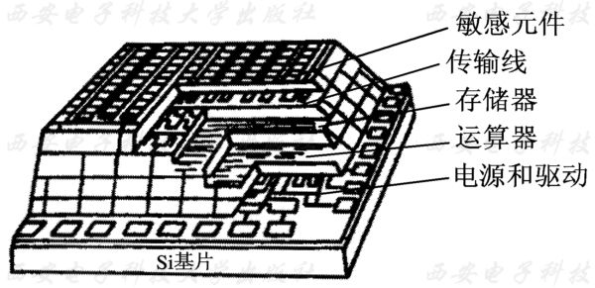
图14-6 三维多功能单片智能传感器

